Slide 1
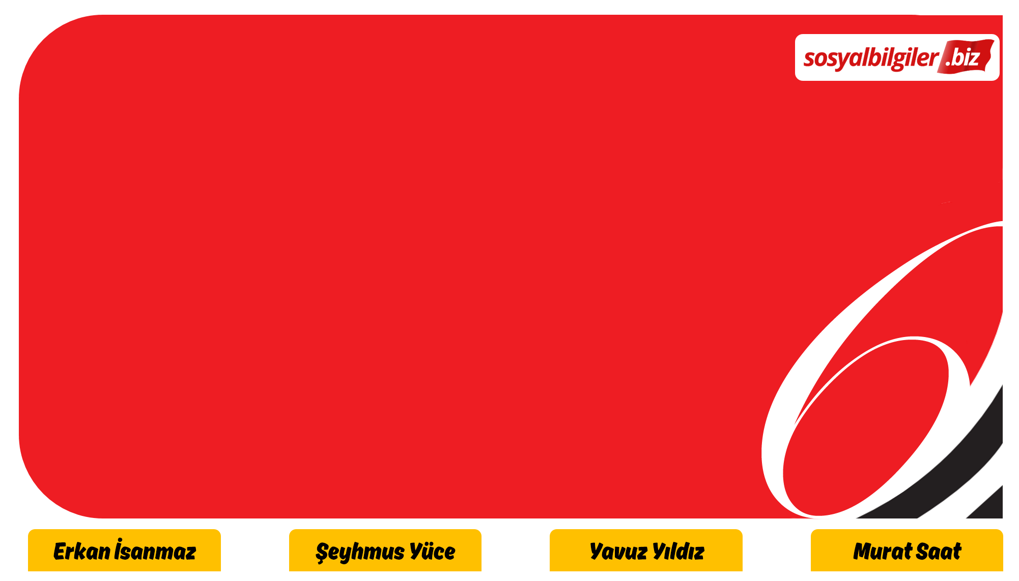


SB.6.6.2. Bir ürün veya fikrin telif ve patent süreçleriyle ilgili bilgi toplayabilme

Slide 2
İçindekiler
1
5
Düşünelim
Sıra Sizde
2
Telif ve Patent Hakkı
6
Telif Hakkı
Ben Bilirim Etkinliği
3
7
Patent Hakkı
Çıkmış Sorular
4
8
Telif ve Patentin Karşılaştırması
Çarkı Sosyal
Notes:
© Copyright PresentationGo.com – The free PowerPoint template library

Slide 3
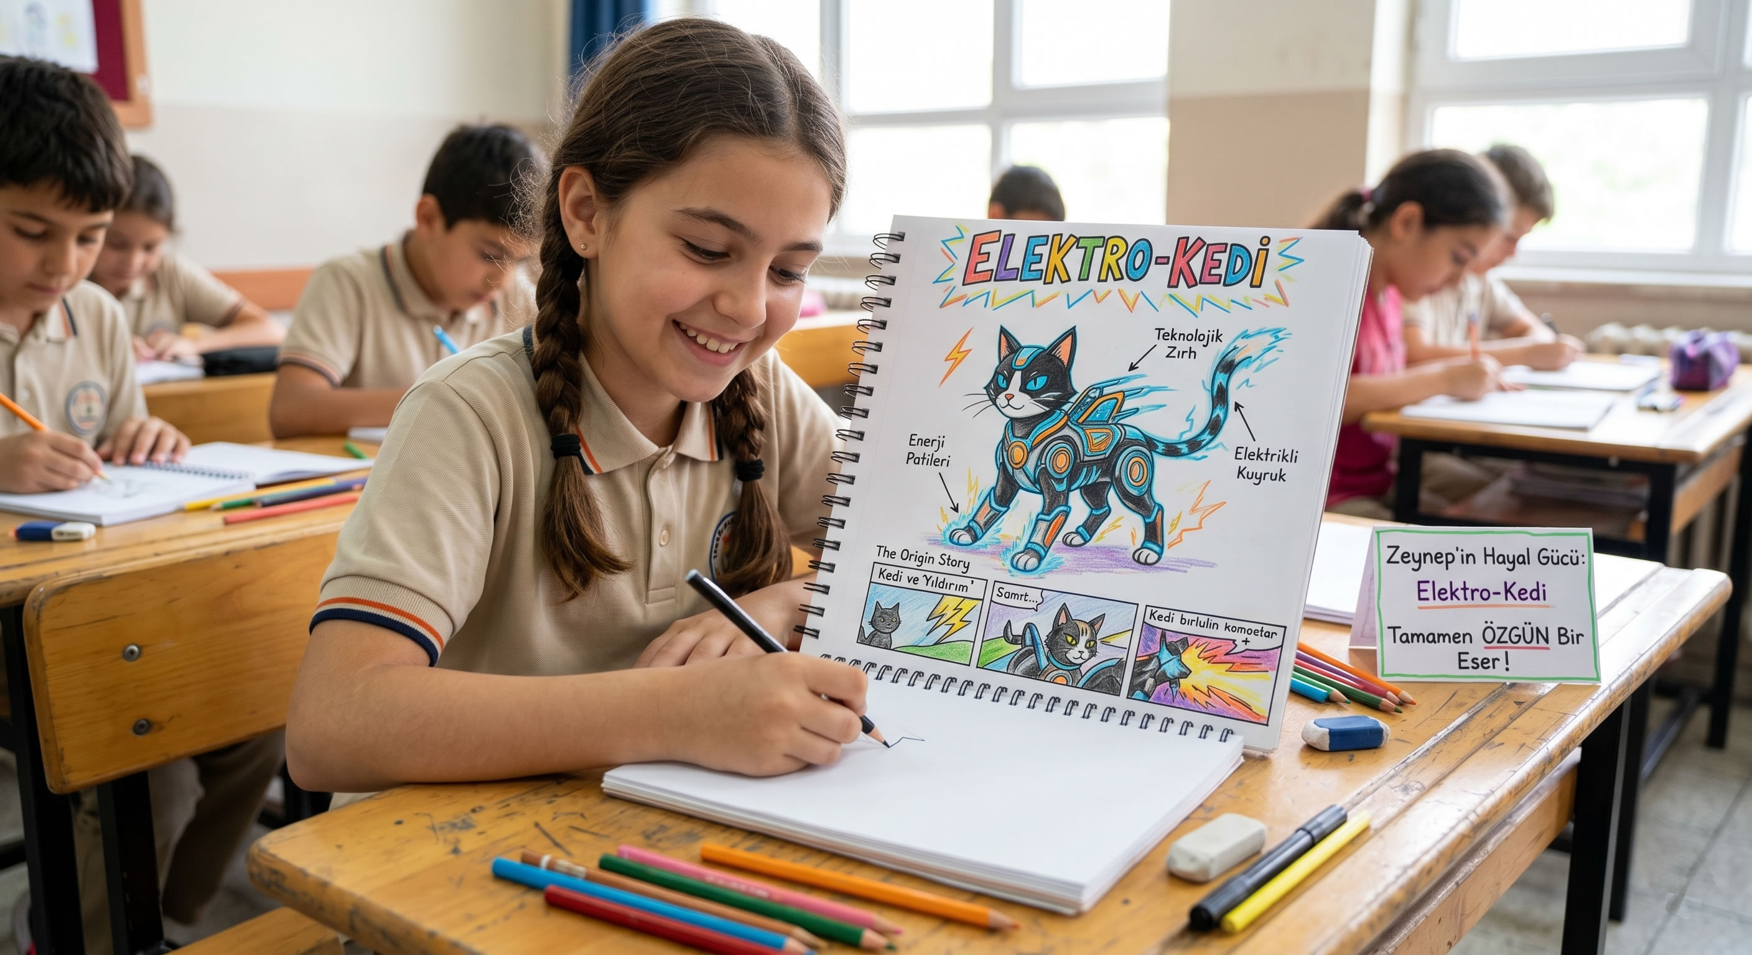
Düşünelim
6. sınıf öğrencisi Zeynep, resim yapmayı çok seviyordu. Defterine hayal gücüyle "Elektro-Kedi" adında, teknolojik zırhı olan çok farklı bir kahraman çizdi. Bu karakterin renkleri, güçleri ve hikayesi tamamen Zeynep'e aitti; yani eser özgün bir çalışmaydı.
Birkaç hafta sonra Zeynep, bir internet sitesinde "Elektro-Kedi" çiziminin tişörtlere basılıp satıldığını gördü. Çok üzüldü çünkü kimse ondan izin almamıştı.
?
Zeynep’in hak iddia edebilmesi için ne yapması gerekliydi?

Slide 4
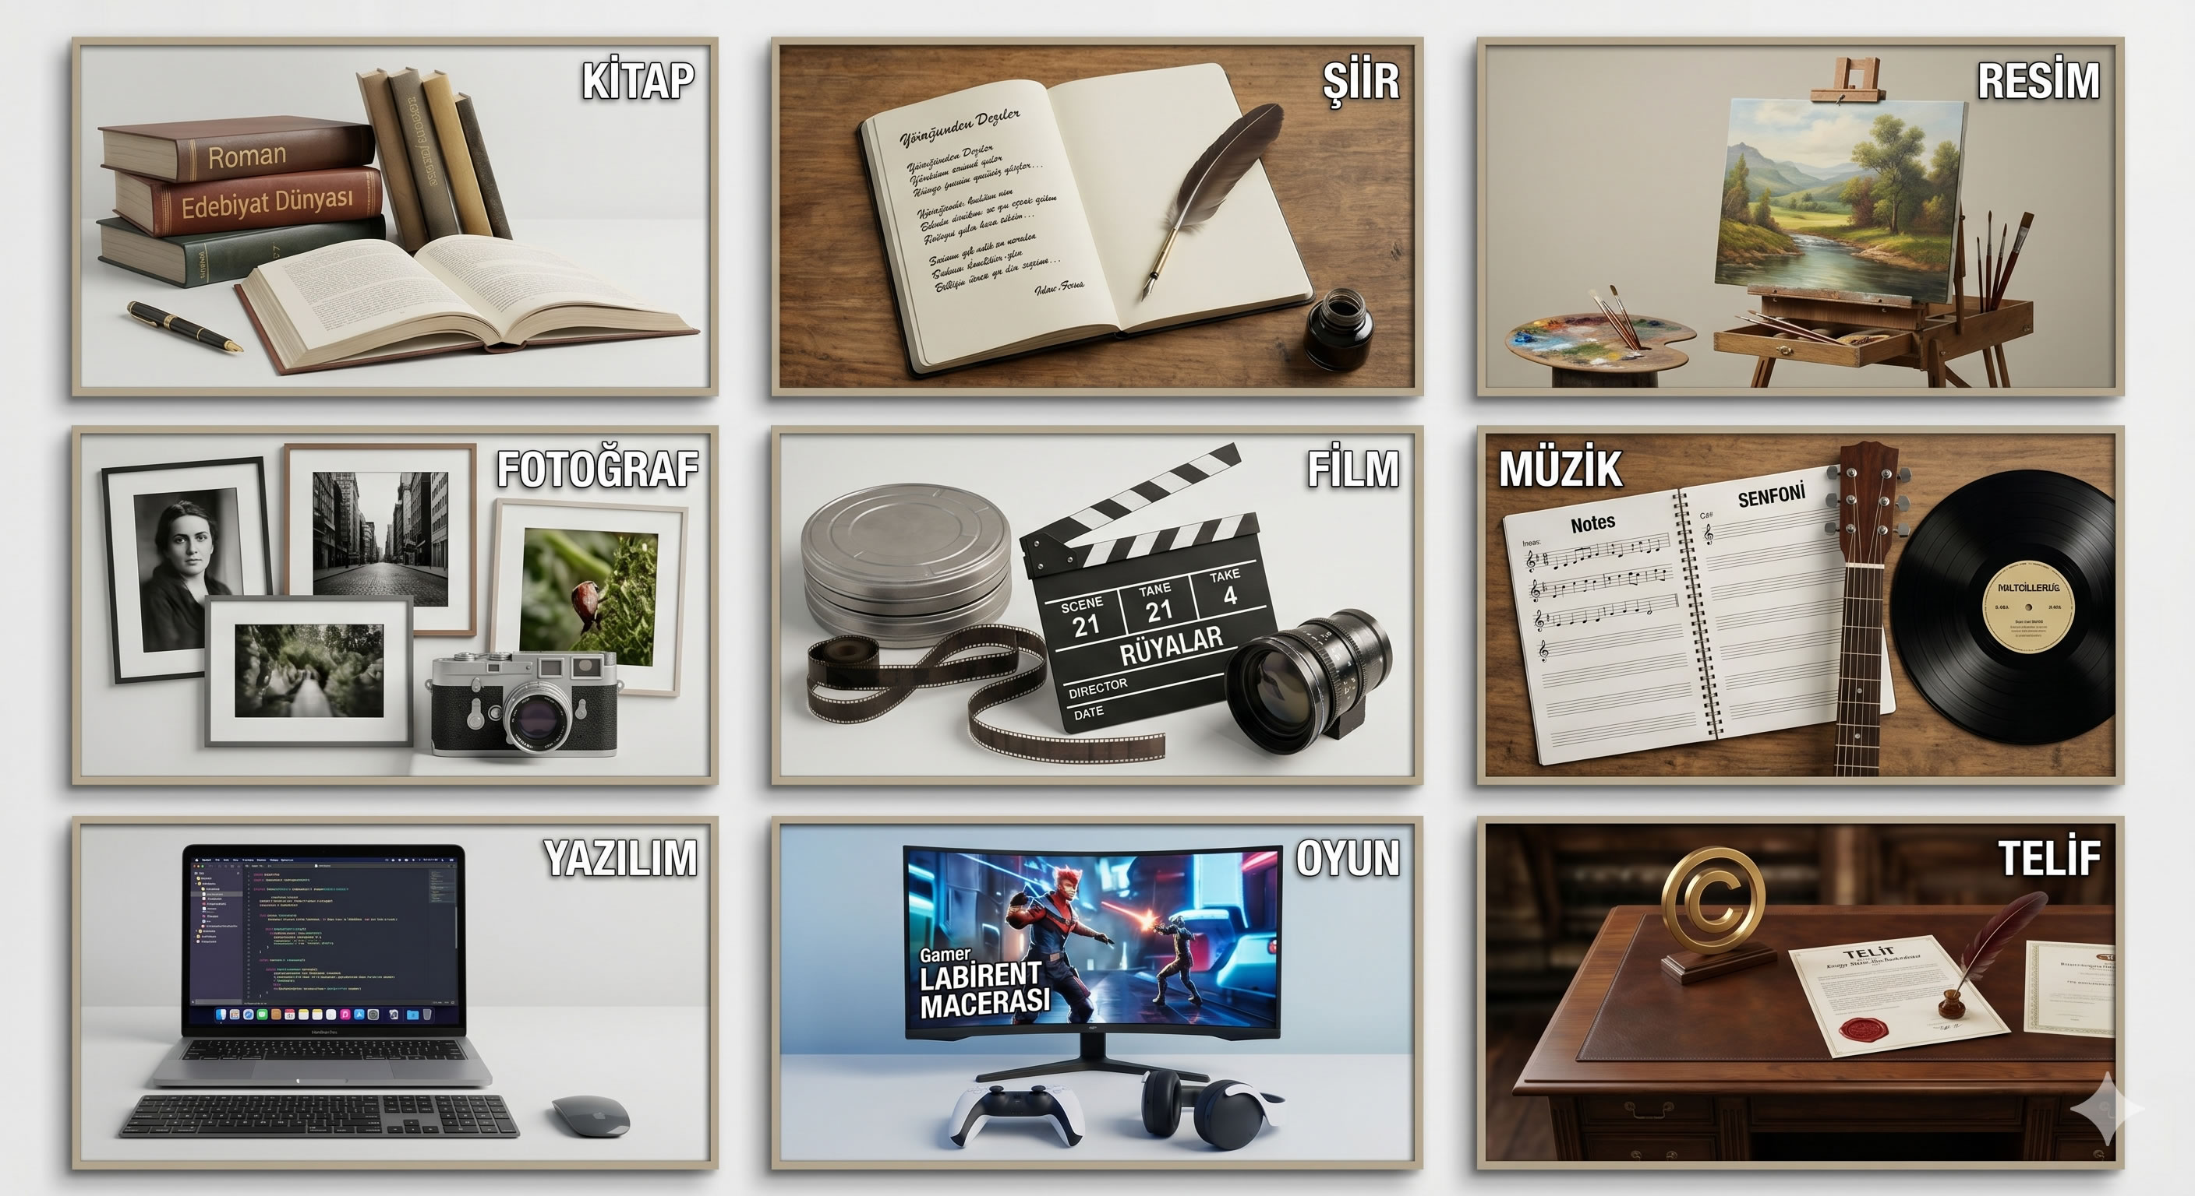
Telif Hakkı
Telif Hakkı
Bir fikir veya sanat eserini özgün bir biçimde oluşturan kişinin, bu eserden doğan tüm maddi ve manevi haklarına telif hakkı denir.
Bir ürünün telifini alabilmek için nereye başvurulmalıdır?
?
Hangi ürünlerin telifi alınabilir?
?

Slide 5
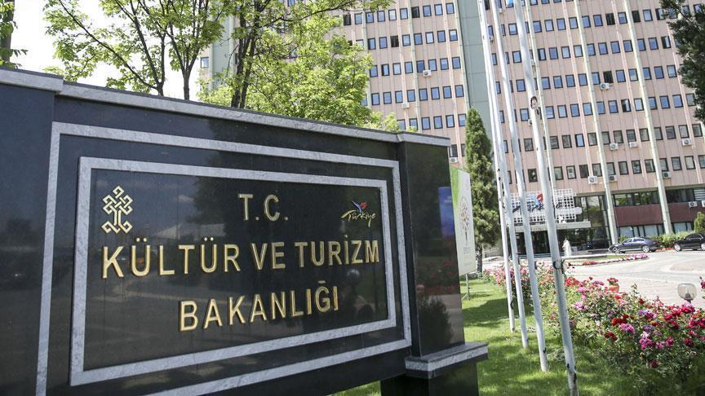


Telif Nereden Alnır?
Kitap, müzik, sinema eseri, bilgisayar yazılımı veya akademik çalışmalar gibi "fikir ve sanat eserleri" için yetkili kurum T.C. Kültür ve Turizm Bakanlığı'na bağlı olan Telif Hakları Genel Müdürlüğüdür.
Telif hakkı "©" (Copyright) sembolü ile gösterilir.
1
Eser sahibinin ömrü boyunca
Tescil edilen eserler ‘‘Fikir ve Sanat Eserleri Kanunu’’ kanunu çerçevesinde koruma altına alınmıştır.
2
Eserlerin korunma süresi ne kadardır?
?
Eser sahibi öldükten sonra 70 yıl

Slide 6

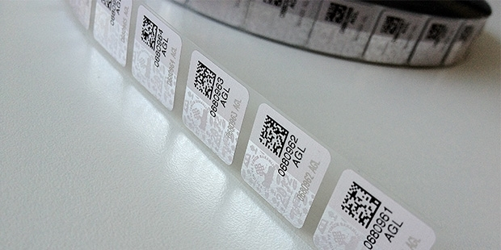
Bandrol
Bandrol
Fikir ve sanat eserlerinin izinsiz çoğaltılmasını önlemek ve yasal olarak üretildiğini belgelemek amacıyla eserlerin üzerine yapıştırılan etikettir.
Bir ürünün üzerinde bandrol bulunması, o eserin 5846 sayılı Fikir ve Sanat Eserleri Kanunu'na uygun olarak çoğaltıldığını göstermektedir.
?
Bandrolsüz olan eserlere ne denir?

Slide 7

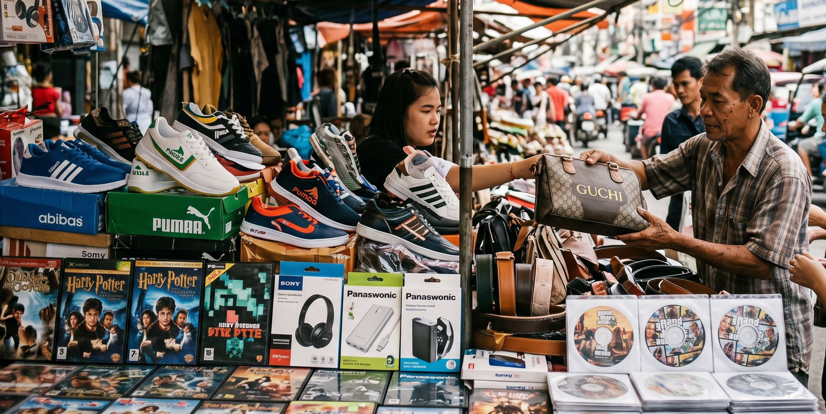
Telif Hakkı
Korsan Ürün
Telif hakkı sahibinden izin alınmadan çoğaltılan, dağıtılan veya satılan eserlere korsan ürün denir.
‘‘
Korsan ürünlerde ya bandrol yoktur, ya da sahte bandrol
vardır.
‘‘
Korsan ürün üretmek ve satmak hem hukuki tazminat davalarına hem de hapis veya adli para cezası gibi cezai yaptırımlara tabidir.
?
Korsan ürünün zararları nelerdir?

Slide 8

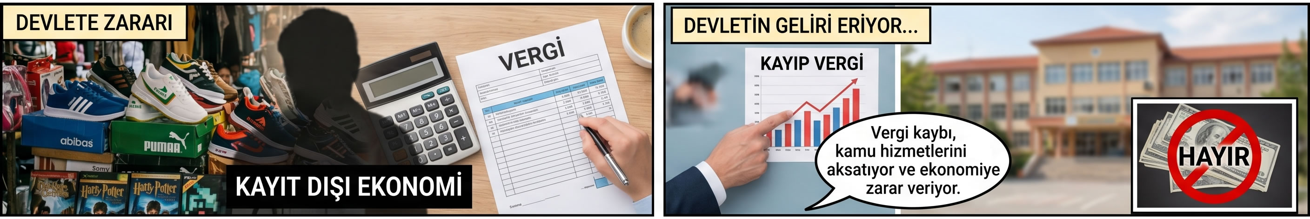
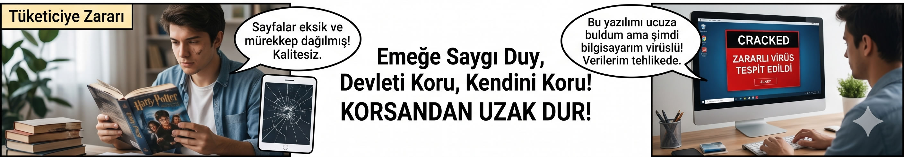
Korsan Ürünlerin Zararları

Slide 9
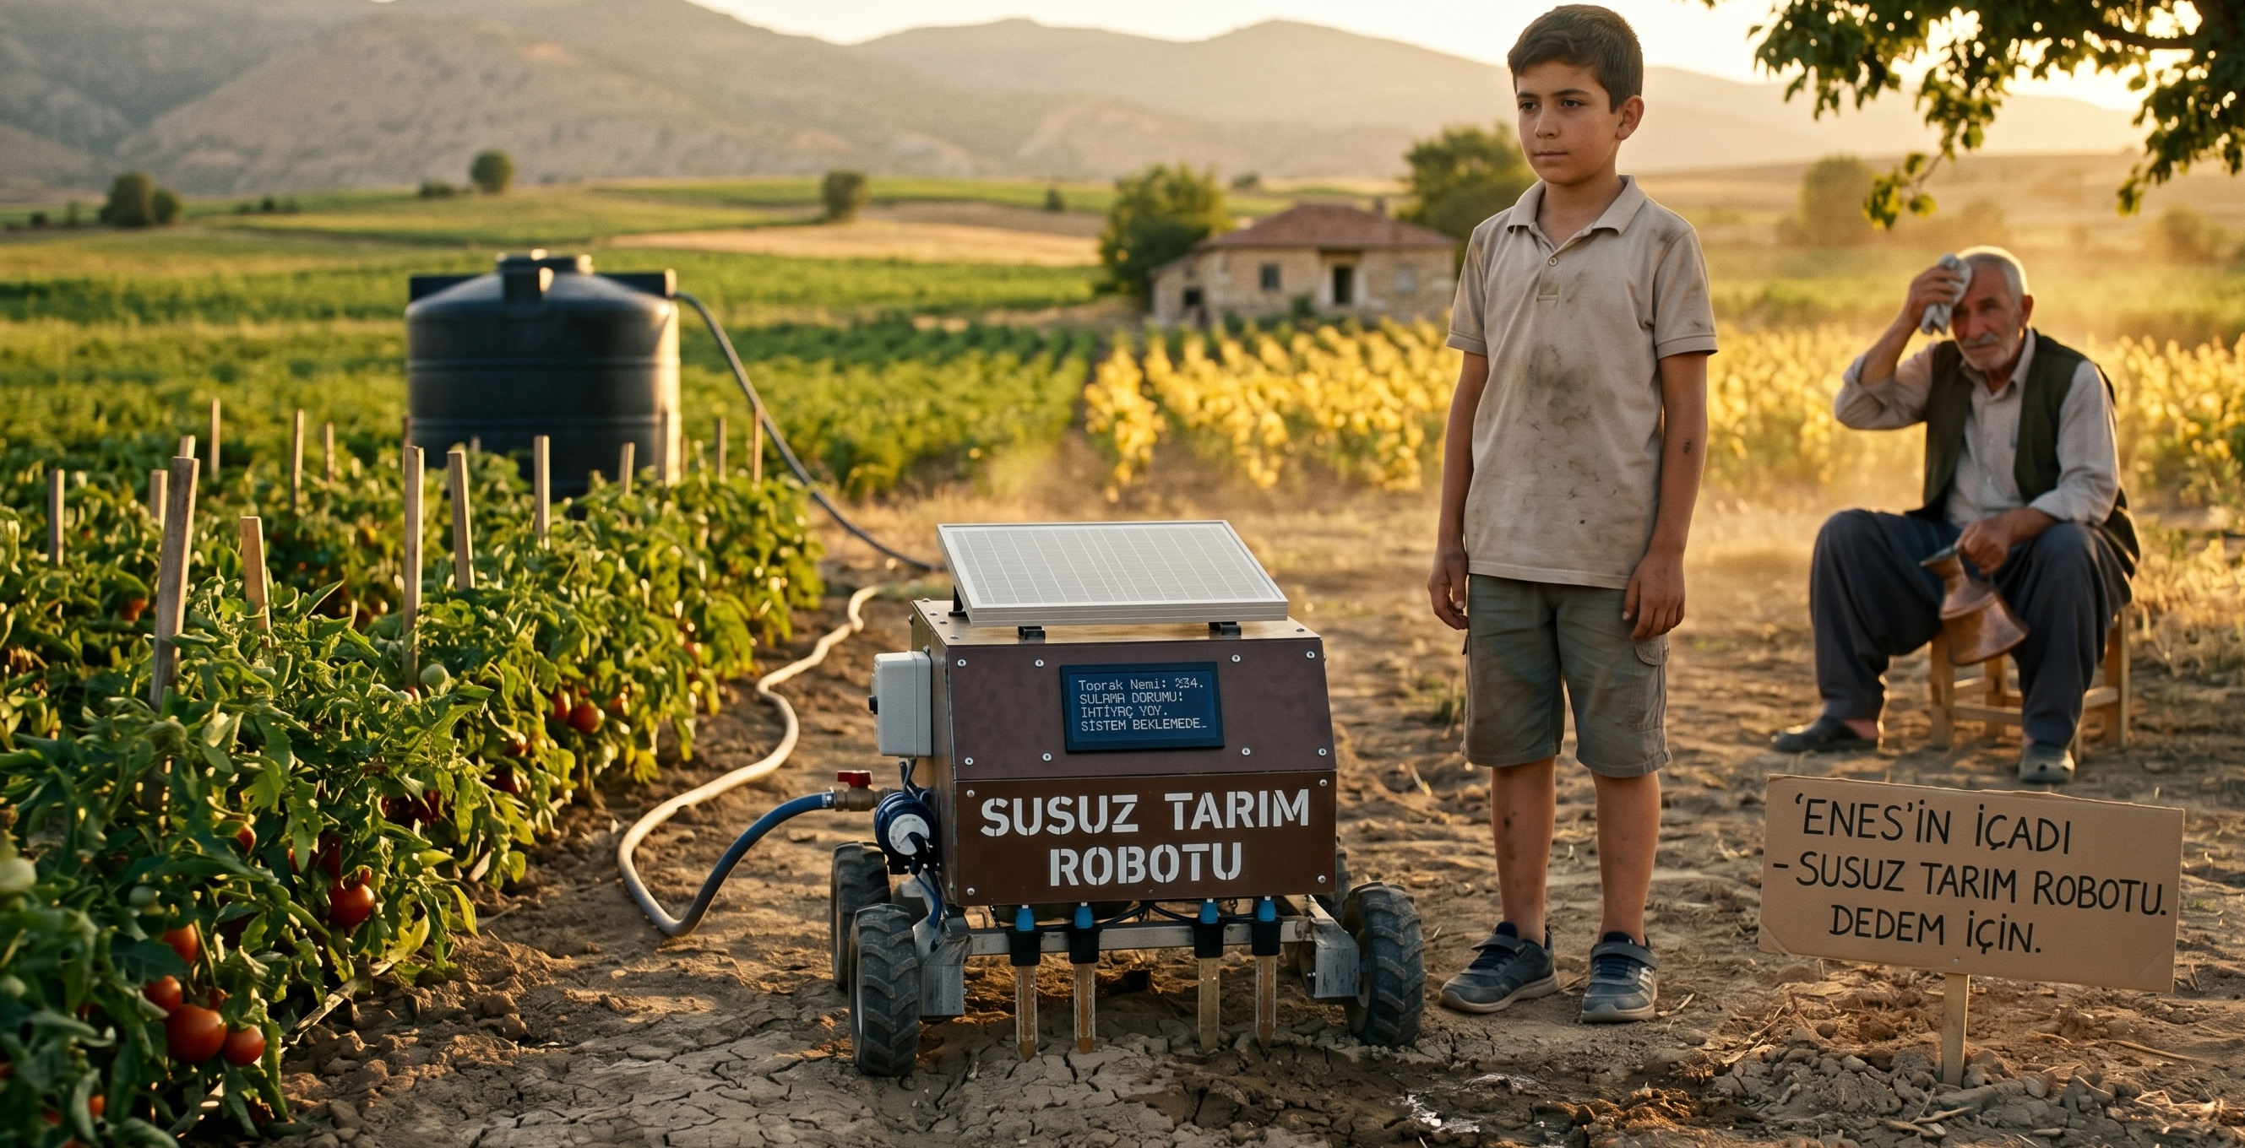
Düşünelim
6. sınıf öğrencisi Enes, yaz tatilinde köydeki dedesinin tarlayı sularken çok yorulduğunu ve suyun boşa harcandığını fark etti. Bu sorunu çözmek için toprağın nemini ölçen ve sadece ihtiyaç olduğunda suyu açan "Susuz Tarım Robotu" adında bir cihaz icat etti.
Enes, bu harika fikrinin başkaları tarafından izinsiz üretilmesini istemiyordu.
?
Enesin bu durumda ne yapması gerekir?

Slide 10
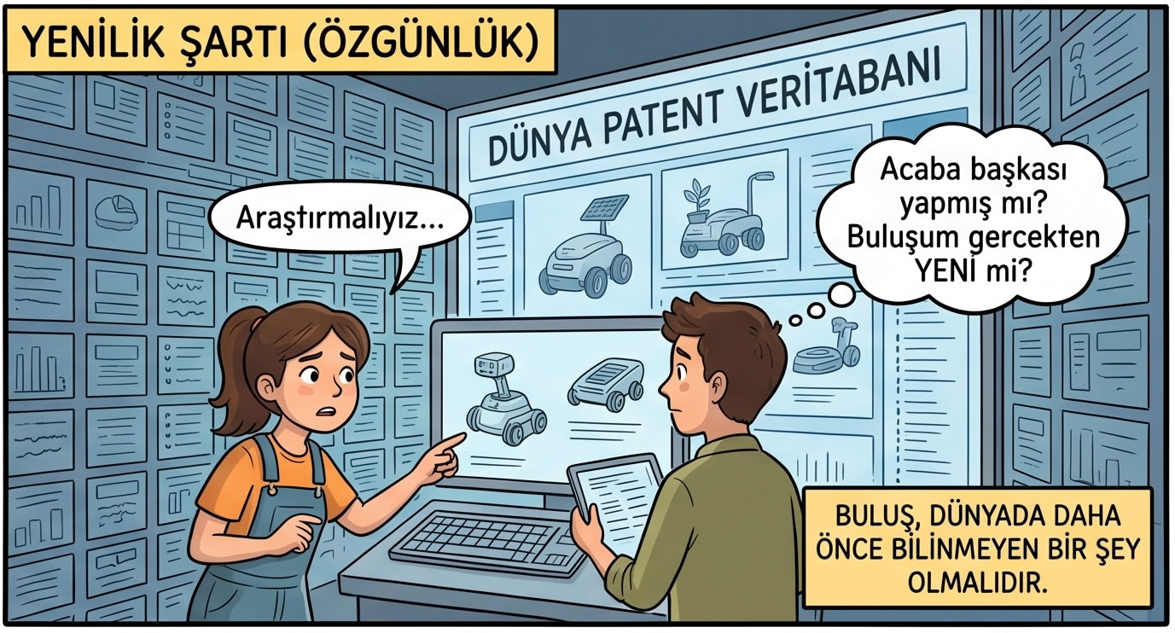
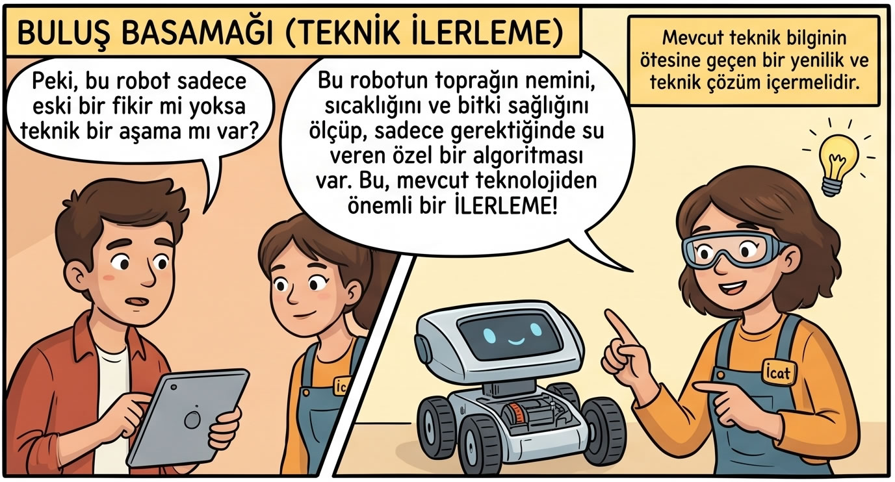
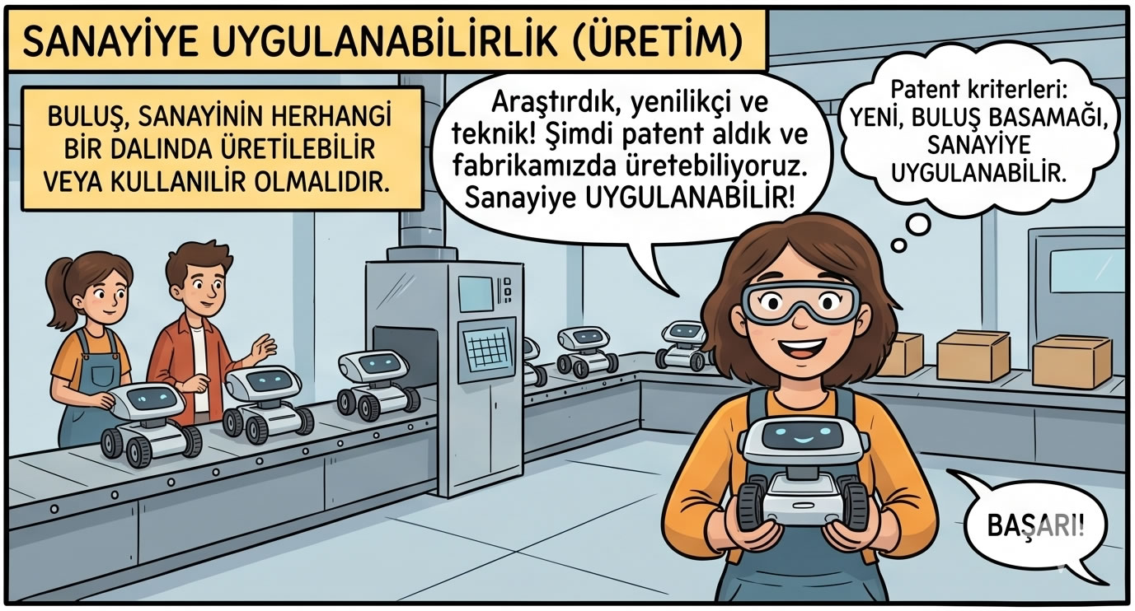
Patent Hakkı
Patent Hakkı
Bir buluşun izinsiz olarak üretilmesini, satılmasını, kullanılmasını veya ithal edilmesini engellemek amacıyla buluş sahibine tanınan haklara patent hakkı denir.
Yeni olmalı
Buluş basamağı içermeli
Sanayiye uygulanabilmeli
Bir buluşun patentini alabilmek için nereye başvurulmalıdır?
?
Bir buluşa patent alınabilmesi için buluşun hangi özellikte olması gerekir?
?

Slide 11
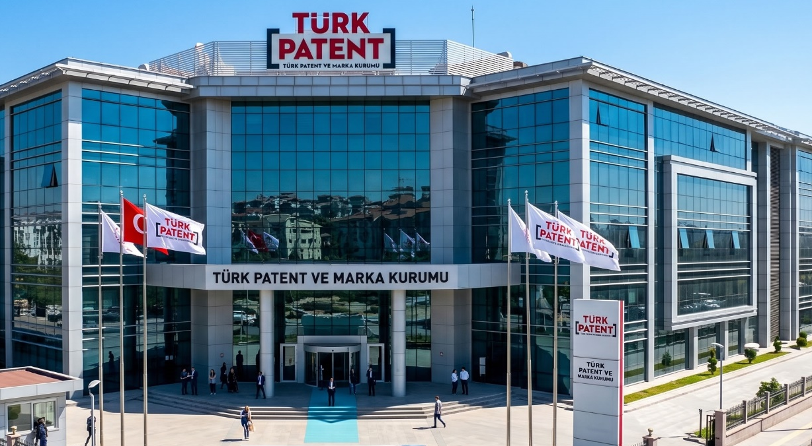
Patent Nereden Alınır?
Ülkemizde patent tescili ve haklarının korunmasından T.C. Sanayi ve Teknoloji Bakanlığına bağlı Türk Patent ve Marka Kurumu sorumludur. turkpatent.gov.tr adresinden başvuru yapılmaktadır.
Patent hakkı "®" veya "TM" sembolü ile gösterilir.
1
Başvuru tarihinden itibaren 20 yıldır.
Patent ile ilgili haklar Sınai Mülkiyet Kanunu’nda yer almaktadır.
2
Ayrıca her yıl yenileme harcının yatırılması gereklidir.
?
Buluşların korunma süresi ne kadardır?

Slide 12
Telif ve Patentin Karşılaştırılması
Özellik | Telif Hakkı (Copyright) | Patent Hakkı
Kapsam | Kitap, Müzik, Sinema, Resim | Teknolojik Buluşlar, İcatlar
Kanun | 5846 Sayılı FSEK | 6769 Sayılı SMK
Süre | Hayat Boyu + 70 Yıl | 20 Yıl
Sembol | © | ® , TM

Slide 13


Telif ve patent hakkı ile ilgili verilen ifadelerin hangisi ile ilgili olduğunu bularak tıklayınız.

Slide 14


Bir fikir veya sanat eserini özgün bir biçimde oluşturan kişinin, bu eserden doğan tüm
haklarıdır.
Telif Hakkı
Patent Hakkı

Slide 15
Bu haktan yararlanma süresi başvuru tarihinden itibaren 20 yıldır.
Telif Hakkı
Patent Hakkı

Slide 16
Bu hakkın ne olduğu, nasıl ve kimler tarafından kullanılacağı ile hak ihlallerine karşı
uygulanacak yaptırımlar, Fikir ve Sanat Eserleri Kanunu’nda yer almaktadır.
Telif Hakkı
Patent Hakkı

Slide 17
Ülkemizde bu hakkı düzenleyen Sınai Mülkiyet Kanunu bulunmaktadır.
Telif Hakkı
Patent Hakkı

Slide 18
Ülkemizde bu hakkın denetiminden Emniyet Genel Müdürlüğü sorumludur.
Telif Hakkı
Patent Hakkı

Slide 19
Bu hakkı kullanmak isteyen eser sahibi notere başvurarak eserin kendisine ait olduğunu belgelendirebilir.
Telif Hakkı
Patent Hakkı

Slide 20
Buluşun izinsiz olarak üretilmesini, satılmasını, kullanılmasını veya ithal edilmesini
engellemek amacıyla buluş sahibine tanınan haklardır.
Telif Hakkı
Patent Hakkı

Slide 21
Bu hakkın kullanılabilmesi için eserin herhangi bir kuruma kayıt (tescil) ettirilmesine ya da onaylattırılmasına gerek yoktur.
Telif Hakkı
Patent Hakkı

Slide 22
Musiki eserleri, ilim ve edebiyat eserleri, güzel sanat eserleri, sinema eserleri, derleme eserler bu hak kapsamında korunmaktadır.
Telif Hakkı
Patent Hakkı

Slide 23
Bu hakkın kullanıldığı eserlerde "©" sembolü bulunur.
Telif Hakkı
Patent Hakkı

Slide 24
Bu hakkın korunma süresi, eser sahibi yaşadığı sürece ve ölümünden itibaren 70 yıldır.
Telif Hakkı
Patent Hakkı

Slide 25
Bu haktan yararlanabilmek ve belge alabilmek için buluş sahibi, çevrim içi olarak
turkpatent.gov.tr adresi üzerinden başvuru yapmalıdır.
Telif Hakkı
Patent Hakkı

Slide 26


UYGULANIŞI
Bu etkinlikte iki öğrenci tahtaya çıkarılır.
1. öğrenci sol taraftaki D ve Y harfine, 2. öğrenci ise sağ taraftaki D ve Y harfine basabilir.
Soruyu önce hangi öğrenci doğru bir şekilde cevaplarsa o öğrenci kazanır.
Kaybeden öğrencinin yerine başka bir öğrenci gelir.
Soruya önce basan öğrenci eğer yanlış cevap verdiyse bu sefer o kaybeder ve onun yerine başka bir öğrenci gelir.
Verilen süre sonunda iki öğrenci de cevap veremezse yerine yeni iki öğrenci seçilir.

Slide 27

25
30
29
28
27
26
24
23
22
21
20
19
18
17
16
15
14
13
12
11
10
9
8
7
6
5
4
3
2
1
Bir yazarın kaleme aldığı roman, Kültür ve Turizm Bakanlığından başvuru ile onay alınmadığı sürece hiçbir telif hakkı ile korunmaz
D
D
Y
Y

Slide 28
25
30
29
28
27
26
24
23
22
21
20
19
18
17
16
15
14
13
12
11
10
9
8
7
6
5
4
3
2
1
Henüz piyasaya sürülmemiş bir icadın veya buluşun detaylarını sosyal medyada paylaşmak, ürünün gizliliğini bozacağı için patent alma şansını tehlikeye atar.
D
D
Y
Y

Slide 29
25
30
29
28
27
26
24
23
22
21
20
19
18
17
16
15
14
13
12
11
10
9
8
7
6
5
4
3
2
1
Yeni ve sessiz çalışan bir saç kurutma makinesi icat eden mühendis, bu buluşunu Fikir ve Sanat Eserleri Kanunu (FSEK) kapsamında tescil ettirmelidir.
D
D
Y
Y

Slide 30
25
30
29
28
27
26
24
23
22
21
20
19
18
17
16
15
14
13
12
11
10
9
8
7
6
5
4
3
2
1
Korsan kitap veya CD satın almak, sadece eseri üreten kişiye zarar vermekle kalmaz, aynı zamanda devletin vergi kaybına uğramasına neden olur.
D
D
Y
Y

Slide 31
25
30
29
28
27
26
24
23
22
21
20
19
18
17
16
15
14
13
12
11
10
9
8
7
6
5
4
3
2
1
Türk Patent ve Marka Kurumundan patent almak isteyen bir buluşun mutlaka "estetik ve sanatsal bir değer" taşıması gerekir.
D
D
Y
Y

Slide 32
25
30
29
28
27
26
24
23
22
21
20
19
18
17
16
15
14
13
12
11
10
9
8
7
6
5
4
3
2
1
Patentli bir ürünün izinsiz olarak üretilip satılması durumunda, buluş sahibi yetkili mahkemelere başvurarak üretimi durdurabilir ve tazminat talep edebilir.
D
D
Y
Y

Slide 33
25
30
29
28
27
26
24
23
22
21
20
19
18
17
16
15
14
13
12
11
10
9
8
7
6
5
4
3
2
1
TÜRKPATENT'e yapılan bir başvuru sonucunda alınan patent, icadı tüm dünyada değil, yalnızca Türkiye sınırları içerisinde koruma altına alır
.
D
D
Y
Y

Slide 34
25
30
29
28
27
26
24
23
22
21
20
19
18
17
16
15
14
13
12
11
10
9
8
7
6
5
4
3
2
1
Türkiye'de resmi olarak tescil edilen bir patent, buluş sahibine icadını tüm dünya ülkelerinde izinsiz kullanıma karşı koruma yetkisi sağlar.
D
D
Y
Y

Slide 35
25
30
29
28
27
26
24
23
22
21
20
19
18
17
16
15
14
13
12
11
10
9
8
7
6
5
4
3
2
1
Hastalar için otonom taşıma sedyesi icat eden bir mucidin patent hakları, mucit vefat ettikten sonra 70 yıl boyunca ailesine aittir.
D
D
Y
Y

Slide 36
25
30
29
28
27
26
24
23
22
21
20
19
18
17
16
15
14
13
12
11
10
9
8
7
6
5
4
3
2
1
Ülkemizdeki patent başvurularının ve üreticilerimizin sahip olduğu patent sayısının artması, Türkiye'nin teknolojik, ekonomik ve sosyal açıdan geliştiğinin bir göstergesidir.
D
D
Y
Y

Slide 37




DPY 2024
Türk toplumunda, komşuların birbirlerine yemek vermesi, aşure gününde aşurelerin dağıtılması, cenaze evlerine yemek götürülmesi, düğünlerde hediye verilmesi, ihtiyaç sahibi insanlar için aşevleri kurulması gibi uygulamalar görülmektedir.
Bu uygulamaların toplumda aşağıdakilerden hangisinin gelişimine katkı sağladığı söylenemez?
Sosyal yardımlaşma ve dayanışmanın
Toplumsal birlik ve beraberliğin
Şefkat ve merhametin
Sağlıklı yaşama verilen değerin
A
B
C
D

Slide 38
DPY 2025
Roman, hikâye ve şiir kitaplarının üzerinde bandrol adı verilen bir etiket bulunur. Bandrol, fikir ve sanat eserlerinin izin alınmadan çoğaltılmasını ve taklit edilmesini engellemek için bu eserlerin üzerine yapıştırılır.
Buna göre, bandrol uygulamasının amacı aşağıdakilerden hangisidir?
Eser sahibinin, eser üzerindeki haklarını korumak
Kitap okuma alışkanlığını yaygınlaştırmak
Kitapların basım ve çoğaltma sürecini hızlandırmak
Eserlerin eğitim ve öğretimde kullanılmasını sağlamak
A
B
C
D

Slide 39
DPY 2022
Buluş yapan insanın, ortaya çıkardığı ürünü belirli bir süre üretebilme, kullanabilme ve satabilmesine - - - - denir.
Cümlede boş bırakılan yere aşağıdakilerden hangisi getirilmelidir?
bandrol
mucit
patent hakkı
telif hakkı
A
B
C
D

Slide 40
DPY 2022
Genel ağda yayımlanan bir habere göre; İstanbul Güvenlik Şube Müdürlüğü ekipleri, 5846 sayılı Fikir ve Sanat Eserleri Kanunu’na muhalefet suçu kapsamında 40 adrese eş zamanlı baskın düzenlemişlerdir. Yapılan baskında bandrolsüz kitaplar, CD çoğaltma makineleri ele geçirilmiş, 30 kişi hakkında kanuni işlem başlatılmıştır.
Bu haberde, aşağıdakilerden hangisine karşı verilen mücadeleden bahsedilmektedir?
Korsan yayına
Çevre kirliliğine
Madde bağımlılığına
Sanal dolandırıcılığa
A
B
C
D

Slide 41
DPY 2013
Aşağıdakilerden hangisi, bilgisayarların çocuklar üzerindeki zararlı etkilerine karşı ailelerin alabileceği önlemlerden biri değildir?
Çocuklarla daha çok zaman geçirmek
Bilgisayar kullanımına ilişkin amacı ve süreyi belirlemek
Çocukları sosyal ve kültürel etkinliklere yönlendirmek
Çocukları tüm bilgisayar oyunlarından uzak tutmak
A
B
C
D

Slide 42
DPY 2021
Aşağıdakilerden hangisi korsan ürünlerle ilgili yanlış bir bilgidir?
Emek hırsızlığı sayılmaktadır.
Kültür Bakanlığı bandrolüne sahiptir.
Telif hakları yoktur.
Yasa dışı yollarla kopyalanır.
A
B
C
D

Slide 43
DPY 2021
Genel Ağ’dan film, müzik gibi içerikleri yasa dışı biçimde indiren ve paylaşan bir
kişi, aşağıdakilerden hangisini ihlal etmiştir?
Telif ve patent hakkını
Özel yaşamın gizliliğini
Din ve vicdan özgürlüğünü
Kişi dokunulmazlığı hakkını
A
B
C
D

Slide 44
DPY 2019
Anayasamızın 64. maddesine göre: “Devlet, sanat faaliyetlerini ve sanatçıyı korur. Sanat eserlerinin ve sanatçının korunması, değerlendirilmesi, desteklenmesi ve sanat sevgisinin yayılması için gereken tedbirleri alır.”
Buna göre aşağıdakilerden hangisi Anayasamıza aykırı bir durumdur?
Yeni bir eserin patentinin alınması
Eser sahibinin telif hakkını kullanması
Başka birisine ait kitabın korsan olarak basılması
Yerli fikirlerin uluslararası alanda da korunması
A
B
C
D

Slide 45
DPY 2013
Arkadaşının bilgisayarından “Parasız Yatılılık ve Bursluluk Sınavına Hazırlık Eğitim Seti” ile ilgili çalışma CD’lerini izleyen Buket, eğitim setinin soru çözümlerini çok beğenir. Hemen evine yakın bir elektronik markete giderek beğendiği eğitim setinden satın alır.
Buket, bu davranışı ile aşağıdakilerden hangisine saygı göstermiş olur?
Telif hakkına
Patent hakkına
Çoğaltma hakkına
Bandrol uygulamasına
A
B
C
D

Slide 46

UYGULANIŞI
Sınıftaki öğrenci sayısına göre 2, 3, 4 ya da 5 grup oluşturulur.
Gruplar kendilerine bir grubun adını seçer ya da kendilerine yeni bir grup ismi verirler.
A grubundan bir öğrenci Çevir butonuna basarak çarkı çevirir.
Çark durduktan sonra kaç puan çıkarsa çıkacak olan soruyu bilen grup o puanı alacaktır.
Soru butonuna basılarak soru tablosuna geçilir.
A grubu hangi numaralı soruyu istiyorsa o numara tıklanır.
Çıkan soruyu 1 dakika içinde cevaplar.
Çark görseline basılarak puan tablosu sayfasına gelinir. Eğer grup soruyu bildiyse çarktaki puan A grubunun puan bölümüne yazılır.
Sıra ile diğer gruplar aynı işlemi yaparlar.
Çarkta ‘‘Pas’’ gelirse o gruba soru sorulmaz ve diğer gruba geçilir.
Çarkta ‘‘İflas’’ gelirse o grubun topladığı puanlar silinir.
Çarkta ‘‘Takas’ gelirse ve o grup soruyu bilirse istediği bir grubun tüm puanlarını alarak kendi grubuna ekler
Çarkta ‘‘2X’’ gelirse ve o grup soruyu bilirse o grubun o ana kadar topladığı puanlar iki katına çıkarılır. Eğer grubun puanı yoksa 200 puan eklenir.

Slide 47
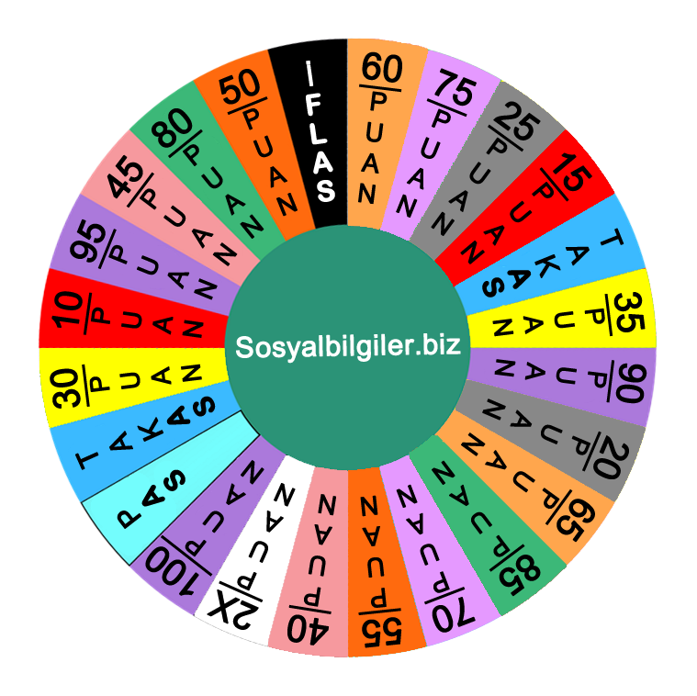
YARIŞMACILAR
PUANLAR
Soru
ÇEVİR

Slide 48
























Slide 49


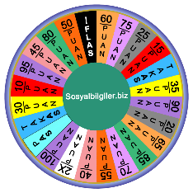
55
39
60
59
58
57
56
53
52
51
50
49
48
47
45
44
43
42
41
40
38
37
36
35
34
33
32
31
30
29
28
27
26
25
24
23
22
21
20
19
18
17
16
15
14
13
12
11
10
9
8
7
6
5
4
3
2
1
54
46
SÜRE BİTTİ
Bir fikir veya sanat eserini özgün bir biçimde oluşturan kişinin, bu eserden doğan tüm haklarına ne ad verilir?
Marka Tescili
Bandrol Hakkı
A
B
Patent Hakkı
Telif Hakkı
C
D

Slide 50
55
39
60
59
58
57
56
53
52
51
50
49
48
47
45
44
43
42
41
40
38
37
36
35
34
33
32
31
30
29
28
27
26
25
24
23
22
21
20
19
18
17
16
15
14
13
12
11
10
9
8
7
6
5
4
3
2
1
54
46
SÜRE BİTTİ
Kitap, sinema, müzik eserleri ve bilgisayar oyunları gibi yasal ürünlerin üzerine yapıştırılan, T.C. Kültür ve Turizm Bakanlığı tarafından verilen güvenlik etiketidir.
CEVAP
Bandrol

Slide 51
55
39
60
59
58
57
56
53
52
51
50
49
48
47
45
44
43
42
41
40
38
37
36
35
34
33
32
31
30
29
28
27
26
25
24
23
22
21
20
19
18
17
16
15
14
13
12
11
10
9
8
7
6
5
4
3
2
1
54
46
SÜRE BİTTİ
Eğitim amacıyla olmak şartıyla, yazarı bilinen bir kitabı hiç izin almadan matbaada çoğaltıp binlerce kişiye satmak kanunlara uygundur.
DOĞRU
YANLIŞ

Slide 52
55
39
60
59
58
57
56
53
52
51
50
49
48
47
45
44
43
42
41
40
38
37
36
35
34
33
32
31
30
29
28
27
26
25
24
23
22
21
20
19
18
17
16
15
14
13
12
11
10
9
8
7
6
5
4
3
2
1
54
46
SÜRE BİTTİ
Edebiyat, sanat, bilim ve müzik alanındaki orijinal eserleri ve eser sahiplerinin haklarını koruyan temel kanundur.
CEVAP
Fikir ve Sanat Eserleri Kanunu

Slide 53
55
39
60
59
58
57
56
53
52
51
50
49
48
47
45
44
43
42
41
40
38
37
36
35
34
33
32
31
30
29
28
27
26
25
24
23
22
21
20
19
18
17
16
15
14
13
12
11
10
9
8
7
6
5
4
3
2
1
54
46
SÜRE BİTTİ
Telif hakkı sahibinden izin alınmadan yasa dışı yollarla çoğaltılan, dağıtılan veya satılan eserlerdir.
CEVAP
Korsan Ürün

Slide 54
55
39
60
59
58
57
56
53
52
51
50
49
48
47
45
44
43
42
41
40
38
37
36
35
34
33
32
31
30
29
28
27
26
25
24
23
22
21
20
19
18
17
16
15
14
13
12
11
10
9
8
7
6
5
4
3
2
1
54
46
SÜRE BİTTİ
Telif hakkı koruma süresi ile ilgili aşağıda verilen bilgilerden hangisi doğrudur?
Eser oluşturulduktan sonra 20 yıl geçerlidir.
Sadece eser sahibi yaşadığı sürece korunur.
A
B
Eser sahibi yaşadığı sürece ve vefatından sonra 70 yıl devam eder.
Başvuru tarihinden itibaren sonsuza kadar sürer.
C
D

Slide 55
55
39
60
59
58
57
56
53
52
51
50
49
48
47
45
44
43
42
41
40
38
37
36
35
34
33
32
31
30
29
28
27
26
25
24
23
22
21
20
19
18
17
16
15
14
13
12
11
10
9
8
7
6
5
4
3
2
1
54
46
SÜRE BİTTİ
Bir buluşun izinsiz olarak üretilmesini, satılmasını veya kullanılmasını engellemek amacıyla buluş sahibine devlet tarafından tanınan haktır.
CEVAP
Patent Hakkı

Slide 56
55
39
60
59
58
57
56
53
52
51
50
49
48
47
45
44
43
42
41
40
38
37
36
35
34
33
32
31
30
29
28
27
26
25
24
23
22
21
20
19
18
17
16
15
14
13
12
11
10
9
8
7
6
5
4
3
2
1
54
46
SÜRE BİTTİ
Türkiye'de buluş yapan kişilerin haklarını koruyan, patent tescili ve denetiminden sorumlu olan yetkili kurum hangisidir?
Milli Eğitim Bakanlığı
Emniyet Genel Müdürlüğü
A
B
Kültür ve Turizm Bakanlığı
Türk Patent ve Marka Kurumu
C
D

Slide 57
55
39
60
59
58
57
56
53
52
51
50
49
48
47
45
44
43
42
41
40
38
37
36
35
34
33
32
31
30
29
28
27
26
25
24
23
22
21
20
19
18
17
16
15
14
13
12
11
10
9
8
7
6
5
4
3
2
1
54
46
SÜRE BİTTİ
Marka, patent, tasarım ve faydalı model gibi sanayi alanındaki hakların korunmasını düzenleyen kanundur.
Vergi Kanunu
Fikir ve Sanat Eserleri Kanunu
Sınai Mülkiyet Kanunu

Slide 58
55
39
60
59
58
57
56
53
52
51
50
49
48
47
45
44
43
42
41
40
38
37
36
35
34
33
32
31
30
29
28
27
26
25
24
23
22
21
20
19
18
17
16
15
14
13
12
11
10
9
8
7
6
5
4
3
2
1
54
46
SÜRE BİTTİ
Bir buluşun "Patent" alabilmesi için taşıması gereken kriterler arasında aşağıdakilerden hangisi yer almaz?
Daha önce başkası tarafından yayımlanmış olması
Buluş basamağı içermesi
A
B
Sanayiye uygulanabilir olması
Yeni olması
C
D

Slide 59
55
39
60
59
58
57
56
53
52
51
50
49
48
47
45
44
43
42
41
40
38
37
36
35
34
33
32
31
30
29
28
27
26
25
24
23
22
21
20
19
18
17
16
15
14
13
12
11
10
9
8
7
6
5
4
3
2
1
54
46
SÜRE BİTTİ
Özgün bir fikir veya sanat eserini oluşturan kişinin, bu eserden doğan tüm yasal haklarıdır.
CEVAP
Telif Hakkı

Slide 60
55
39
60
59
58
57
56
53
52
51
50
49
48
47
45
44
43
42
41
40
38
37
36
35
34
33
32
31
30
29
28
27
26
25
24
23
22
21
20
19
18
17
16
15
14
13
12
11
10
9
8
7
6
5
4
3
2
1
54
46
SÜRE BİTTİ
Kitap, sinema ve müzik eseri gibi ürünlerin yasal yollarla çoğaltıldığını gösteren, üzerine yapıştırılan güvenlik etiketine ne denir?
Logo
Bandrol
A
B
Patent Belgesi
Barkod
C
D

Slide 61
55
39
60
59
58
57
56
53
52
51
50
49
48
47
45
44
43
42
41
40
38
37
36
35
34
33
32
31
30
29
28
27
26
25
24
23
22
21
20
19
18
17
16
15
14
13
12
11
10
9
8
7
6
5
4
3
2
1
54
46
SÜRE BİTTİ
Müzik, kitap gibi eserlerin korunduğunu gösteren işarettir.
©
®
TM

Slide 62
55
39
60
59
58
57
56
53
52
51
50
49
48
47
45
44
43
42
41
40
38
37
36
35
34
33
32
31
30
29
28
27
26
25
24
23
22
21
20
19
18
17
16
15
14
13
12
11
10
9
8
7
6
5
4
3
2
1
54
46
SÜRE BİTTİ
Teknoloji alanında bir problemi çözen, daha önce var olmayan yeni bir teknik çözümdür.
Copyright
Buluş
Antent

Slide 63
55
39
60
59
58
57
56
53
52
51
50
49
48
47
45
44
43
42
41
40
38
37
36
35
34
33
32
31
30
29
28
27
26
25
24
23
22
21
20
19
18
17
16
15
14
13
12
11
10
9
8
7
6
5
4
3
2
1
54
46
SÜRE BİTTİ
Türkiye'de patent, marka ve tasarımların tescil işlemlerini yürüten ve bu hakları koruyan yetkili resmi kurumdur.
CEVAP
Türk Patent ve Marka Kurumu

Slide 64
55
39
60
59
58
57
56
53
52
51
50
49
48
47
45
44
43
42
41
40
38
37
36
35
34
33
32
31
30
29
28
27
26
25
24
23
22
21
20
19
18
17
16
15
14
13
12
11
10
9
8
7
6
5
4
3
2
1
54
46
SÜRE BİTTİ
Patent alabilmek için tasarlanan icadın sadece teorik olarak bilimsel bir formül içermesi yeterlidir, pratikte üretilebilir olmasına gerek duyulmaz.
DOĞRU
YANLIŞ

Slide 65
55
39
60
59
58
57
56
53
52
51
50
49
48
47
45
44
43
42
41
40
38
37
36
35
34
33
32
31
30
29
28
27
26
25
24
23
22
21
20
19
18
17
16
15
14
13
12
11
10
9
8
7
6
5
4
3
2
1
54
46
SÜRE BİTTİ
Yeni bir ilaç formülü ya da kimyasal bileşik geliştiren bir araştırmacı, emeğini korumak için telif hakkına değil patent hakkına başvurmalıdır.
DOĞRU
YANLIŞ

Slide 66
55
39
60
59
58
57
56
53
52
51
50
49
48
47
45
44
43
42
41
40
38
37
36
35
34
33
32
31
30
29
28
27
26
25
24
23
22
21
20
19
18
17
16
15
14
13
12
11
10
9
8
7
6
5
4
3
2
1
54
46
SÜRE BİTTİ
Patent hakkı" ile ilgili aşağıdakilerden hangisi yanlıştır?
Telif hakkı gibi eser oluşturulduğu anda otomatik olarak başlar.
Koruma süresi başvuru tarihinden itibaren 20 yıldır.
A
B
Buluşun izinsiz üretilmesini ve satılmasını engeller.
Patent tescili için Türk Patent ve Marka Kurumuna başvurulur.
C
D

Slide 67
55
39
60
59
58
57
56
53
52
51
50
49
48
47
45
44
43
42
41
40
38
37
36
35
34
33
32
31
30
29
28
27
26
25
24
23
22
21
20
19
18
17
16
15
14
13
12
11
10
9
8
7
6
5
4
3
2
1
54
46
SÜRE BİTTİ
Ülkemizde telif haklarının denetiminden ve korsanla mücadeleden sorumlu olan birim aşağıdakilerden hangisidir?
Türk Patent Kurumu
Emniyet Genel Müdürlüğü
A
B
Vergi Dairesi
Noterlikler
C
D

Slide 68
55
39
60
59
58
57
56
53
52
51
50
49
48
47
45
44
43
42
41
40
38
37
36
35
34
33
32
31
30
29
28
27
26
25
24
23
22
21
20
19
18
17
16
15
14
13
12
11
10
9
8
7
6
5
4
3
2
1
54
46
SÜRE BİTTİ
Fikir ve sanat eserlerinin korunması neden önemlidir?
Korsan ürünlerin satışını artırmak için
Devletin vergi gelirlerini azaltmak için
A
B
Yaratıcılığı ve yeni buluşlar yapmayı teşvik etmek için
Eser sahiplerinin emeklerinin çalınmasını kolaylaştırmak için
C
D

